Slide 1
Handlingsplan Internasjonalisering
Statusrapport, 16.06.22

Slide 2
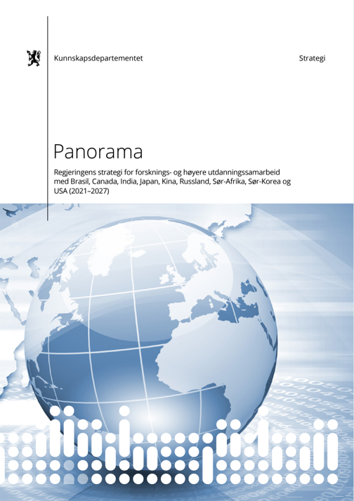
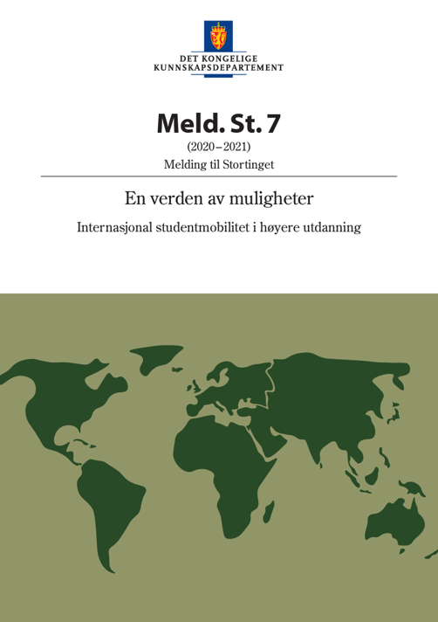
Kvifor er internasjonaliseringsarbeidet viktig?
Notes:
Halvvegs i perioden for handlingsplanen for internasjonalisering
Signal frå våre eigarar – EU-strategiane, Panorama, stortingsmelding om internasjonal studentmobilitet, etatsstyring/tildelingsbrev
Viktig for at HVL skal realisere sine mål innan utdanning og forsking og regionalt samarbeid
HVL sin strategi – internasjonalisering eit satsingsområde «HVL skal ta ein internasjonal posisjon, og jobbe målretta for utdanning og FoU-aktivitet av høg internasjonal kvalitet.»

Slide 3
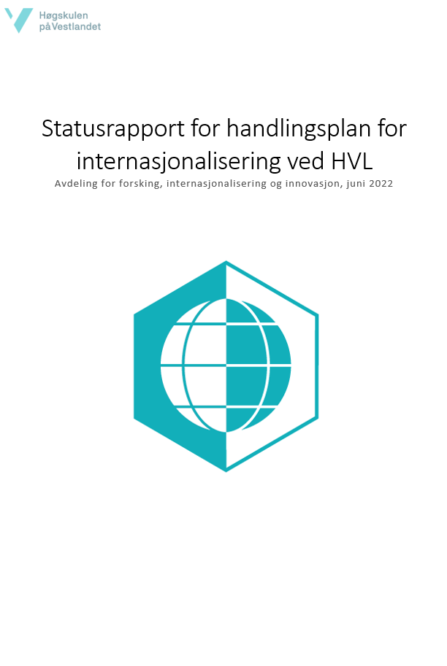
Prosessen fram mot statusrapport
Brei prosess for å få innspel til statusrapporten
syne utviklingsarbeid i heile organisasjonen
Hovudfokus i statusrapporten
er HVL i ferd med å ta ein internasjonal posisjon?
medverkar HVL til mangfald og til å utdanne verdsborgarar?
Notes:
Fakulteta, ALU, OUD, AK, ASAL, HR, Biblioteket, AFII har blitt inviterte til å spele inn til prosessen
- dialogmøte med fakulteta og med adm avdelingar som ynskte det
-viktig å løfte fram erfaringar og stemmer frå heile organsiasjonen
-prosessen er viktig i seg sjølv for det vidare arbeidet

Slide 4
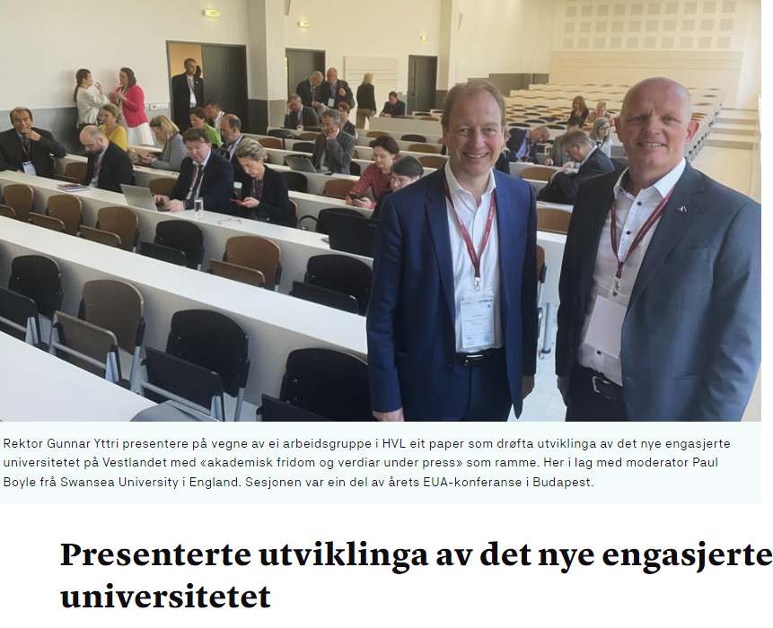
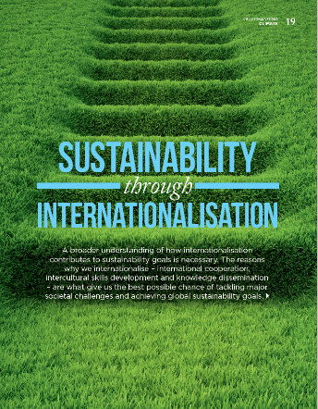
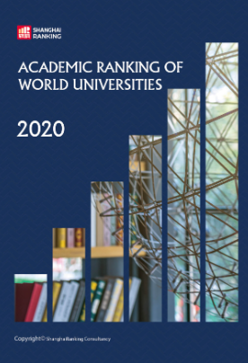
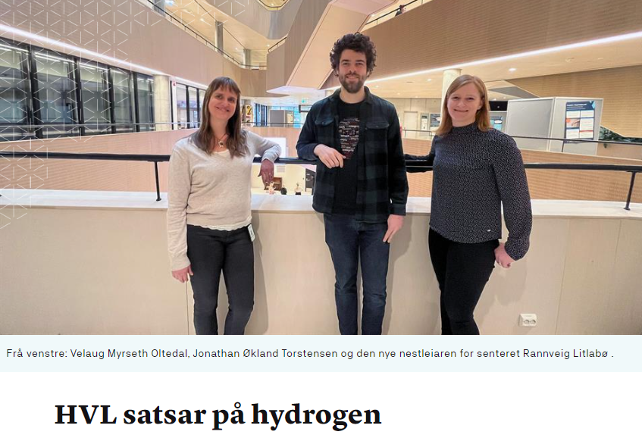
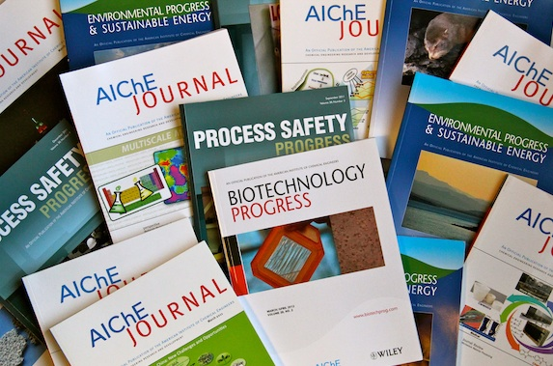
HVL skal ta ein internasjonal posisjon
Notes:
Framgang på mange nivå – både på fakulteta og i fellesadministrasjon
Auka og strategisk bruk av internasjonale nettverk
Etablert stipendordning for stipendiatar
Intern kartlegging av kapasitet og ressursar
Positiv trend i 2022 for både søknadar og tildelingar i Horisont Europa og Erasmus+ programmet
Løft på internasjonale rangeringar
Til opplysning: Ein del av bileta relaterer til eksempla i saka.

Slide 5
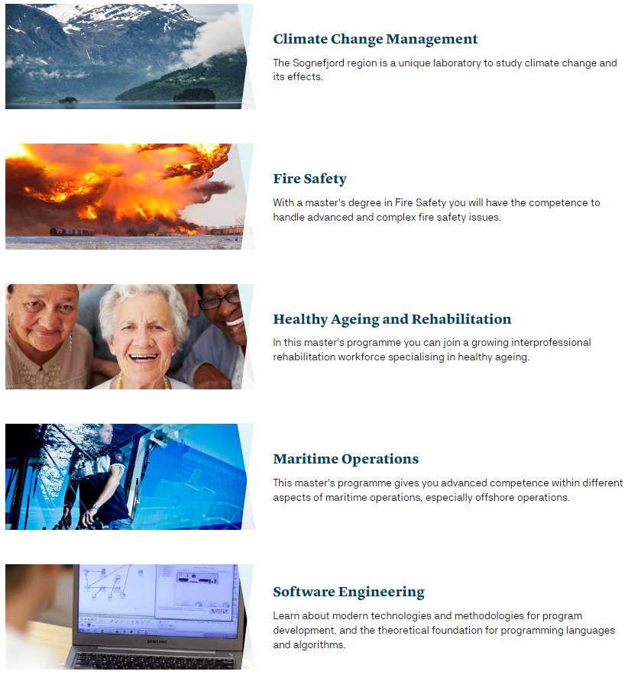
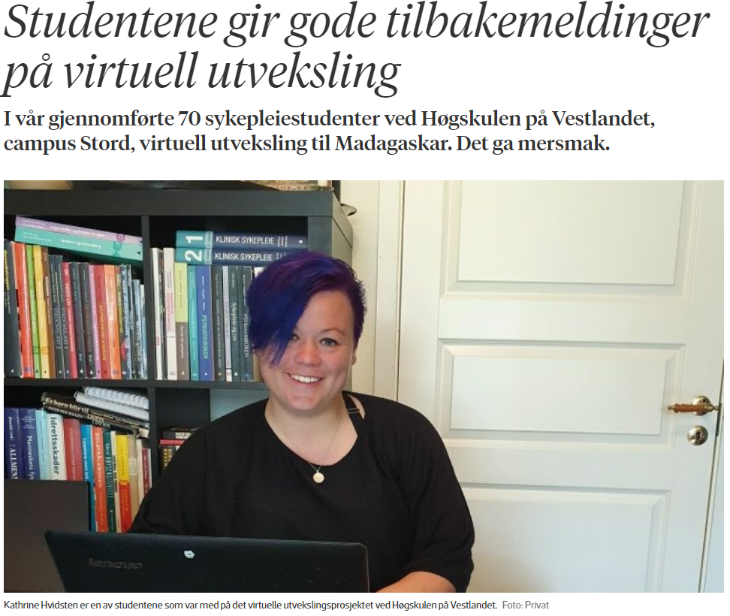
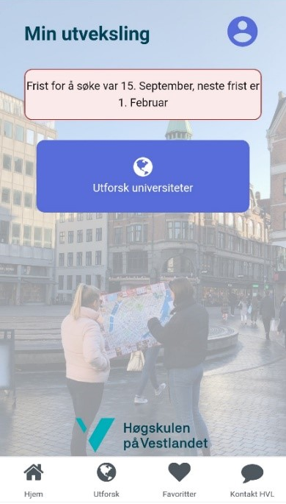
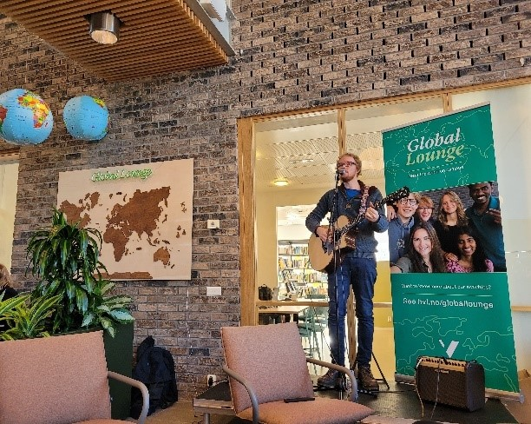
Mangfald og verdsborgarar
Notes:
Gradvis auke i utgåande mobilitet til Europa
Digitalisering av søknadsprosessen for utveksling
Auka fokus på promotering av Erasmus+ som føretrekt destinasjon
Auka fokus på Internasjonalisering heime og virtuell utveksling – COIL
Styrka moglegheiten for samhandling via digitale flater (mellom anna gjennom app-utviklinga)
Oppretta Global Lounge og fokus på internasjonalt inkluderende campus
Studietilbod og tal på innreisande utvekslingsstudentar varierar ein del frå campus til campus – kjem tilbake til dette med integrasjon i slide 6
Høge søkjartall (haust 2022) på dei internasjonale gradsstudia
Starta arbeidet med å implementera Charter and Code

Slide 6
Framover
Strategisk innretning
Tilbodet til innreisande studentar
Kvalitets-system
Samspel og synergiar
Notes:
Strategisk innretning
Det bør vere ein klar strategisk satsing på internasjonalt samarbeid gjennom heile HVL
Sjå på ressursutfordringane i fakulteta og i fellesadministrasjonen jf kartlegginga som vart gjennomført. Kva bør/kan HVL gjere for å rigge seg enda betre til?
Kvalitetssystem for internasjonalisering
Forankre i studieplanar, kvalitetssystem og leiing
Samspel og synergiar
-mellom verkemidla
-mellom forsking og utdanning
-internasjonale nettverk
-tilsettutveksling, nettverk og studentutveksling
Tilbodet til innreisande studentar
- Semesterpakkar fordrar bevisst integrering av studentane for å unngå at dei berre omgås kvarandre og for at dei norske studentane på campus får glede av ein internasjonal kvardag.
- Norskkurs er etterspurt av alle som har spilt inn til rapporten. Både for utvekslingsstudentar, heilgradsstudentar og internasjonalt tilsette ved HVL. Bidrar til integrasjon og mangfald.
- Marknadsføring har semesterprogram og internasjonale studieprogram er viktig

